Slide 1
Dapp Learning 算法稳定币分享
Jayson
2021.12.13

Slide 2
简介
介绍去中心化稳定币的发展历史
为什么需要去中心化稳定币
简单介绍
AMPL
ESD
BAS
FRAX
FEI
LUNA(UST)
OHM
SPELL(MIM)
风险提示：算法稳定币是非常高风险的投资， 有可能损失全部本金。 不做任何投资建议。

Slide 3
自我介绍
进入币圈之前
程序员(JAVA)
投行(高盛)
房地产(全球Top 5房地产PE中服务过3家)
创业
17年进入币圈
曾任Decentraland中国区负责人， Top 10土地持有者
ESD, BAS等项目前期参与者
OHM私募投资人
https://twitter.com/jaysonhu2018

Slide 4
为什么需要去中心化稳定币？
中心化稳定币
USDT
USDC
PAX (USDP, BUSD)
去中心化稳定币代表
DAI
赛道潜力大
有实际需求
超额抵押的产品资本利用率过低

Slide 5
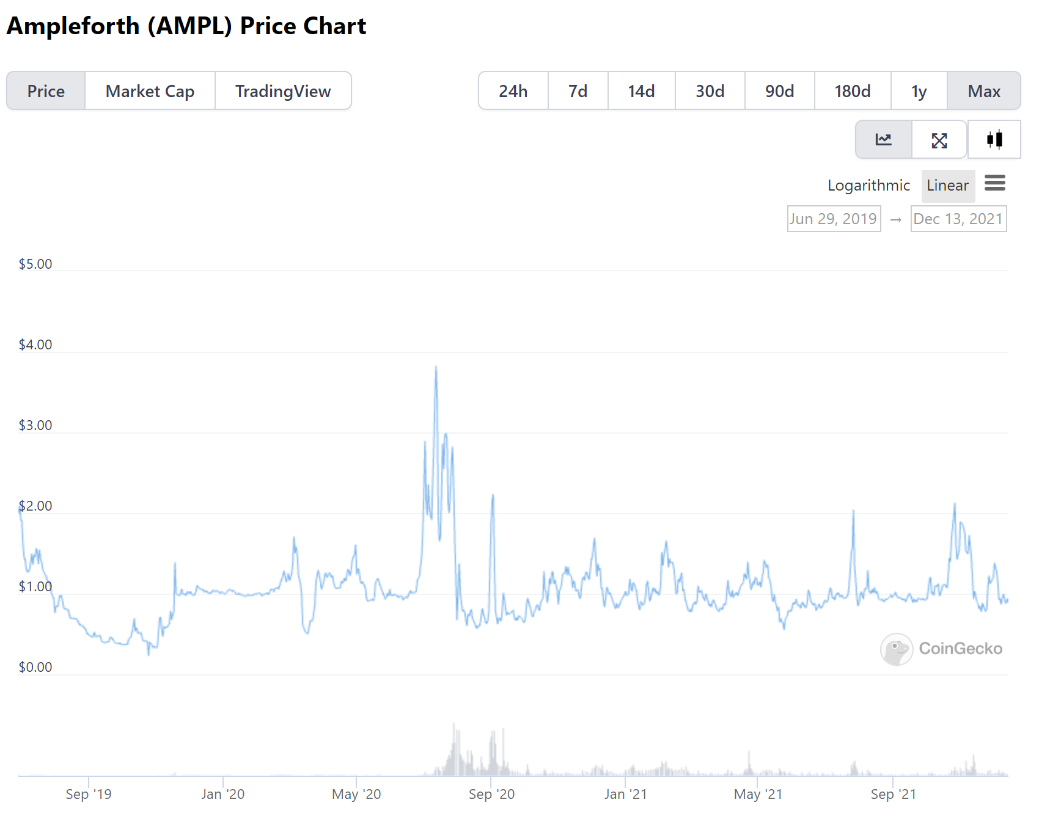
Ampleforth
货币的非国家化 - 奥派经济学家哈耶克 1976
当前价格>1, 增加supply
当前价格<1, 减少supply
每天早上8点rebase
问题， 不是ERC20, 无法作为Defi的积木
没生态
死亡螺旋

Slide 6
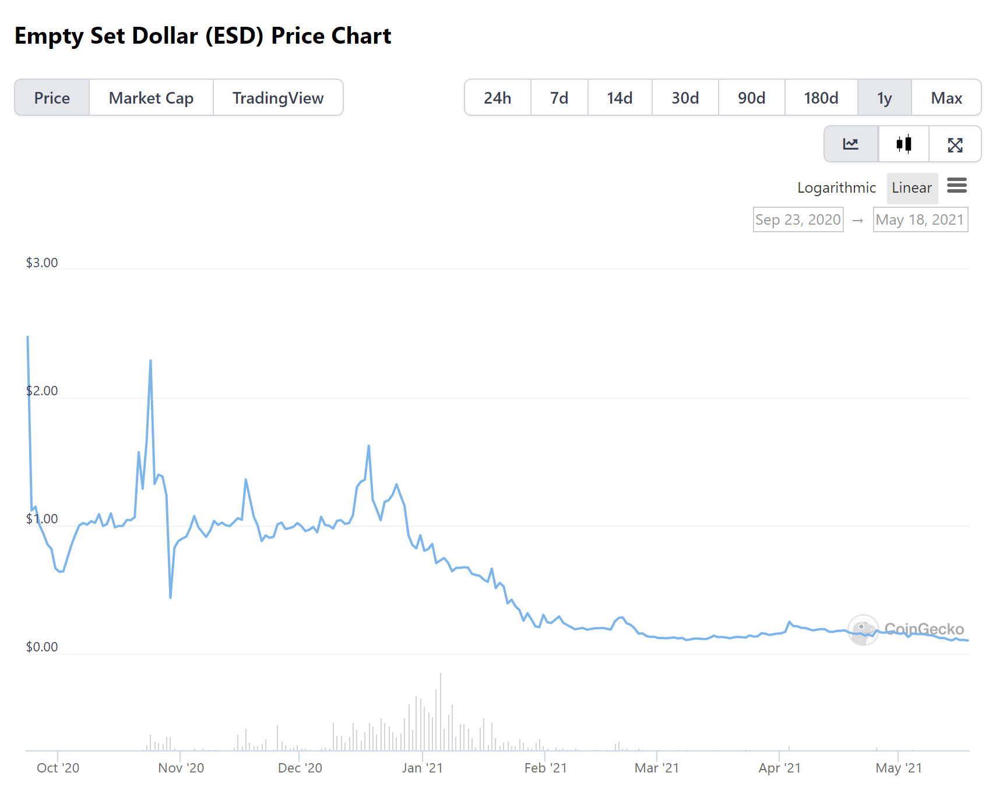
ESD
AMPL改良版
基于AMPL和Basis白皮书改良。 引入Bond概念
在水下的时候， 协议开始给Bond, 水上时候可以以更高价格赎回
人性的博弈去peg to 1.
死亡螺旋

Slide 7
Basis Cash
大多数人接触到的第一款算稳
野生美联储
最早项目开始于2018年的Basis Cash白皮书， 后来被Sec叫停
Basis Cash(BAC), Basis Shares(BAS), Basis Bond(BAB)
当BAC>1时， 每天增发的BAC给质押在Boardroom的BAS.
当BAC<1时， 发BAB, 等BAS水上的时候可以以1比1赎回成BAC.
死亡螺旋
被Fork很多的项目

Slide 8
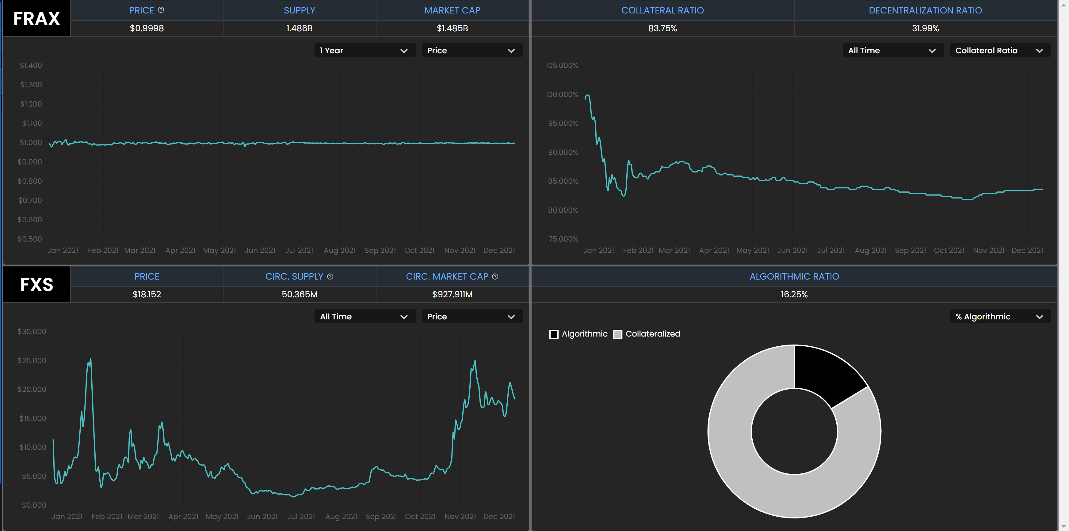
Frax
套利模式
起初每个FRAX backed by 1 USDC
如果FRAX大于1， 可以用1USDC去mint FRAX, 然后在市场卖出获利
如果FRAX小于1， 可以在市场买入， 然后去金库redeem
FXS是治理代币， 目前治理代币抵押只占17%左右。

Slide 9
Luna (UST)
机制与Frax比较类似
燃烧Luna获得UST
UST目前是最成功的算法稳定币
相对中心化， 有庞大的生态

Slide 10
Fei
本质上也是超额抵押
全明星投资阵容， A16Z, Coinbase, Framework, ParaFi Capital.
PCV
上线前大火， Bonding curve

Slide 11
OHM
抛弃peg to 1的概念
POL， 避免死亡螺旋
被Fork最多的项目
OHM Fork
TempleDAO 宗教类产品
KLIMA 碳中和， 最有可能出圈的产品

Slide 12
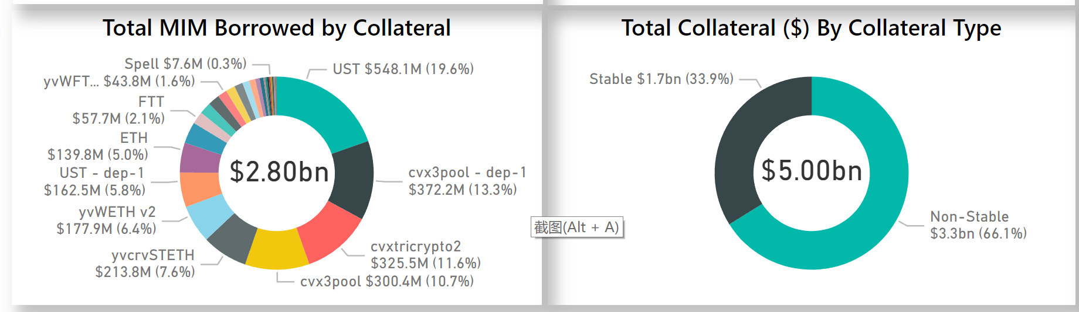
Spell (MIM)
使用yvYFI, yvUSDT, yvUSDC, xSUSHI作为抵押品来mint MIM
超强的执行能力和超强的CX能力
买票上Curve
短时间内完成几条链的跨链

Slide 13
去中心化稳定币总结
发展趋势从超额抵押到无抵押
目前两种发展趋势
抵押新空气(FRAX, LUNA)
不peg to 1 (OHM 系列)
从抵押单一token到抵押品多样化
风险提示：算法稳定币是非常高风险的投资， 有可能损失全部本金。 不做任何投资建议。

